Slide 1
Тестування об'єкту «Рюкзак»
Виконав студент
Групи Піт-15-3
Мельник Р.О.

Slide 2
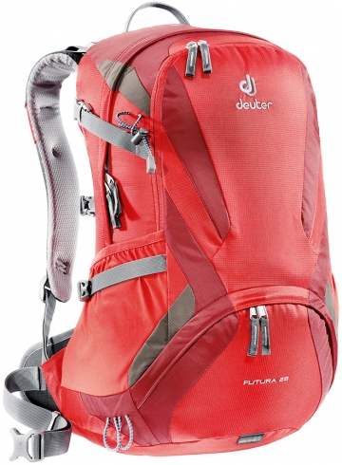
Дивимось і бачимо, що це дійсно рюкзак.
Для тестування я вибрав рюкзак Deuter Futura 28. Досвіду тестування я раніше не мав і не знаю як правильно формалізувати тестування предмету, тому напишу на власний розсуд.
Даний рюкзак використовується для щоденного носіння у місті, поїздок на велосипеді, одноденних виходів у гори чи на природу.

Slide 3
Функції рюкзака:
• Подушки спинки і лямок підбито дихаючим м'яким Soft Air Mesh; • Регульовані лямки; • Бічні компресійні стропи; • Практична передня кишеня; • Еластичні кишені з боків; • Окремий нижній відсік; • Відсік для вологого одягу; • Світловідбиваючі деталі для безпеки; • Фіксатор для питної трубки; • Сумісність з питною системою;
• Чохол від дощу.

Slide 4
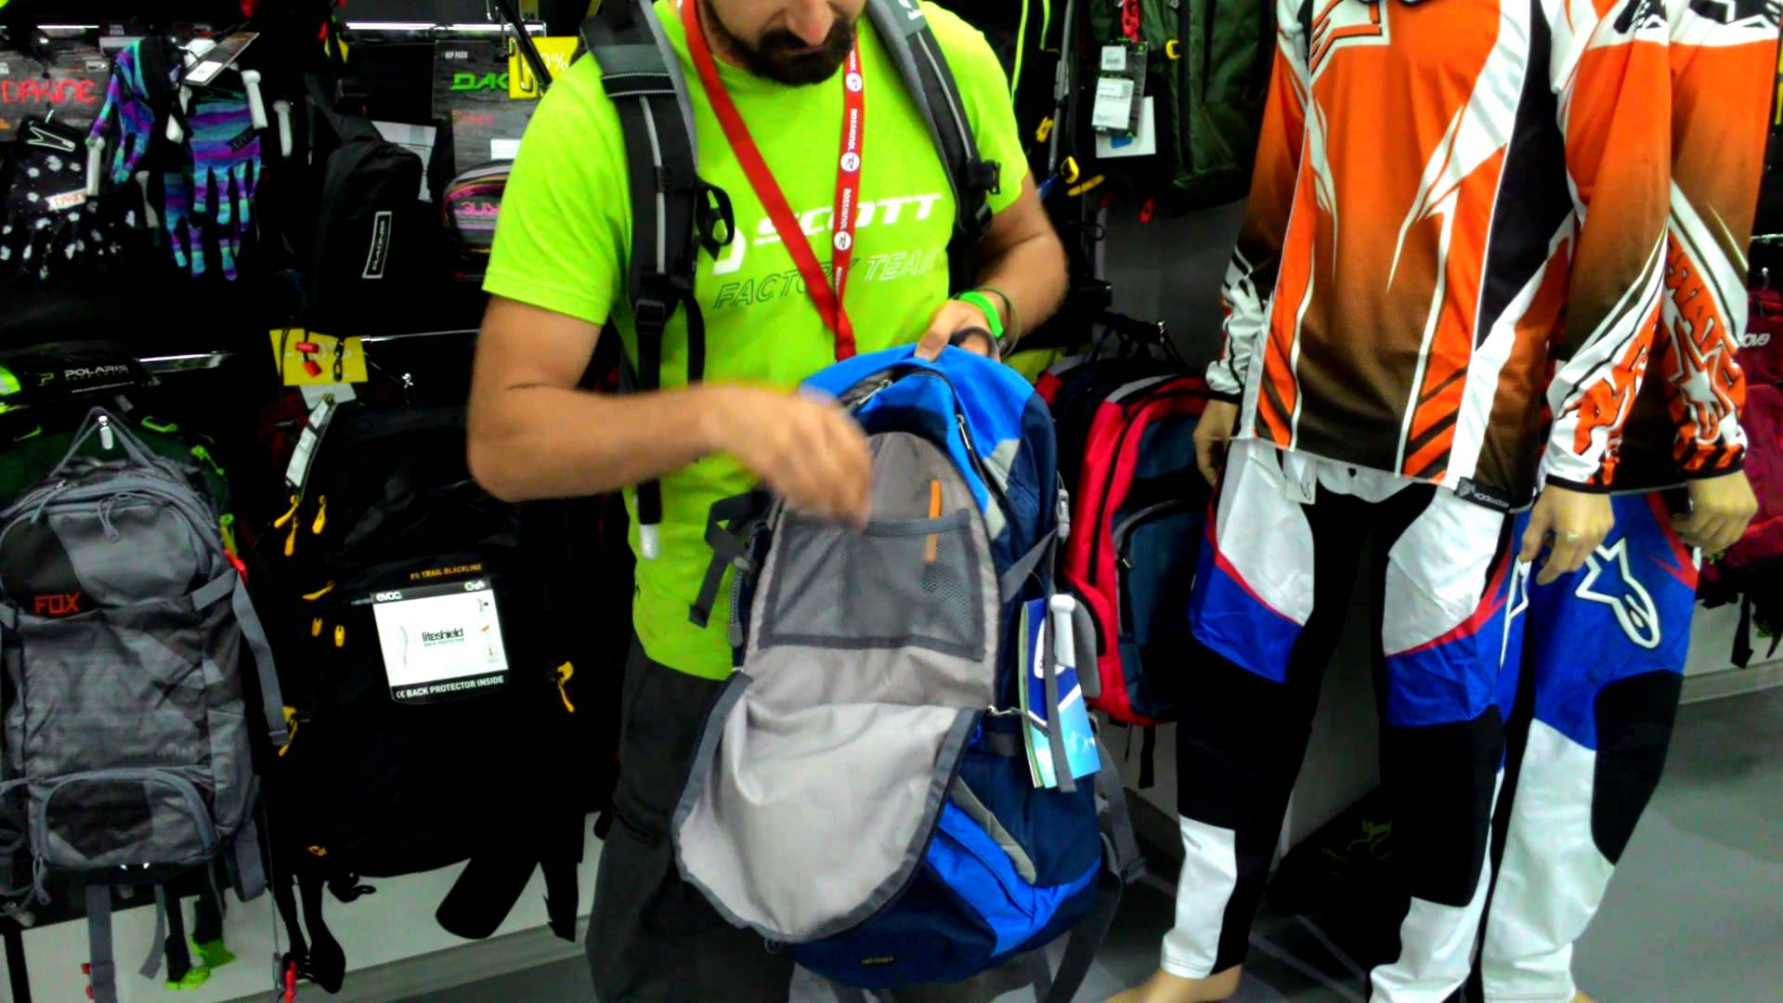
Чи можна перевірити рюкзак на міцність?
Користувач при бажанні може перевірити рюкзак на міцність.

Slide 5


Які матеріали використано у рюкзаку?
У рюкзаку використано досить тонкі, але відносно міцні матеріали.
Deuter-Super-Polytex - міцна, легка універсальна тканина з ниток 600 den з посиленим ПУ покриттям. Застосовується для зниження ваги рюкзаків, використовуваних в помірних умовах. "Deuter-Super- Polytex BS": проводиться в повній відповідності стандарту Bluesign. За функціональністю і міцності Схожий на Deuter-Super- Polytex.
Polytex. Macro Lite 210 - матеріал нейлону в зносостійке 420 den і 210 den щільності. Спеціальні високої щільності den з поліаміду забезпечує високу стійкість до стирання

Slide 6
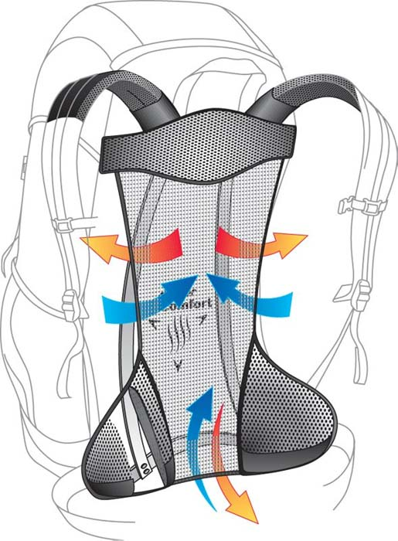
Система рюкзака:
Завдяки системі Aircomfort спина справді дихає і, в результаті, значно сухіша після тривалого фізичного навантаження.

Slide 7
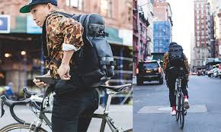
Сітка рюкзака:
Використовується у системі Aircomfort для контакту із спиною і значно приспособлена до навантажень, наприклад у громадських місцях.

Slide 8
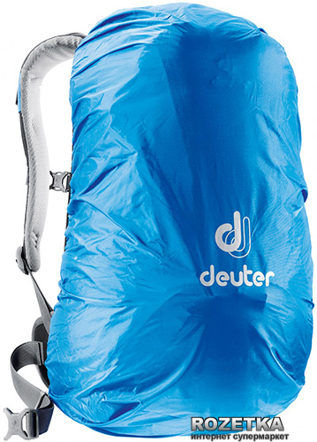
Тканина рюкзака:
Досить швидко намокає, але рятує захисний чохол від дощу.

Slide 9
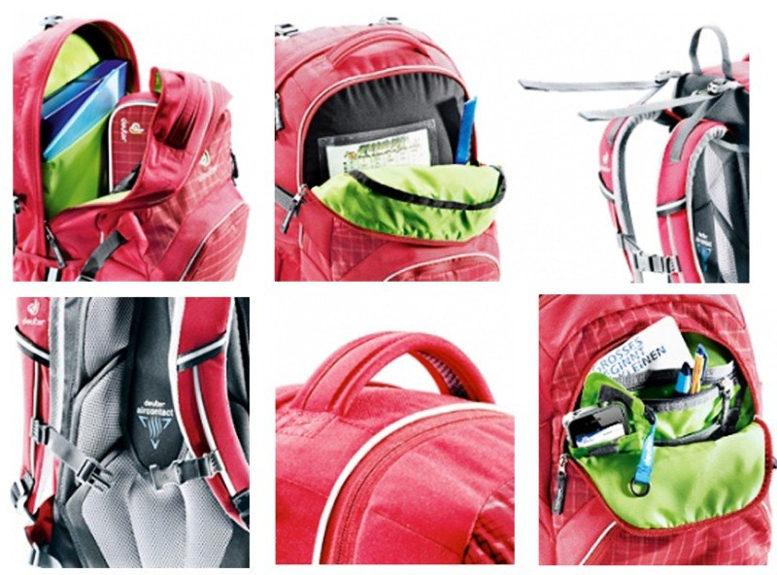
Особливості конструкції каркасу рюкзака:
Спричиняються певні незручності при пакуванні.

Slide 10
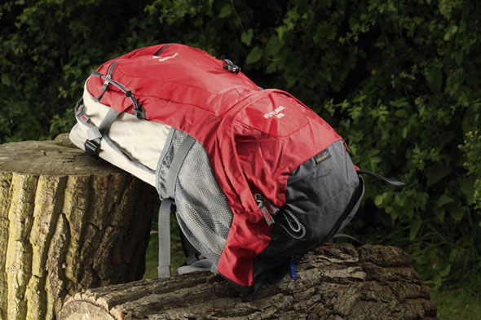
Колір рюкзака:
Червоний. Червоний колір надає симпатичного вигляду рюкзаку.

Slide 11
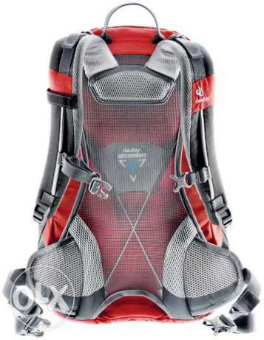
Пояс рюкзака:
Пояс практичний і дозволяє досить серйозно перенести на нього вагу.

Slide 12
Чищення рюкзака:
Весь каркас разом із лямками та пояс рюкзака скріплений із мішком, завдяки цьому його можна знімати, що полегшує процес чищення рюкзака.

Slide 13
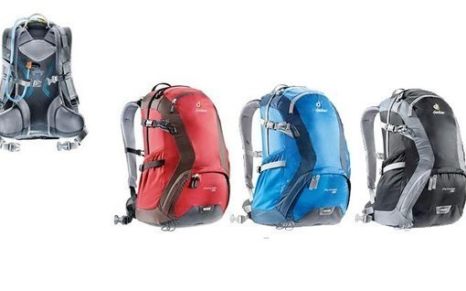
Вага рюкзака:
1.3 кг, але ця вага повністю покривається зручністю. Рюкзак дуже хороший і придатний для широкого діапазону використань.

Slide 14
Висновок
В ході виконання лабораторної роботи я протестував звичайний олівець і дійшов висновку, що він відповідає поставленим до нього мною вимогам.

